Slide 1
Тема „База от данни за книжарница“
Изготвил: Акага Павлова, ФН: 45750

Slide 2
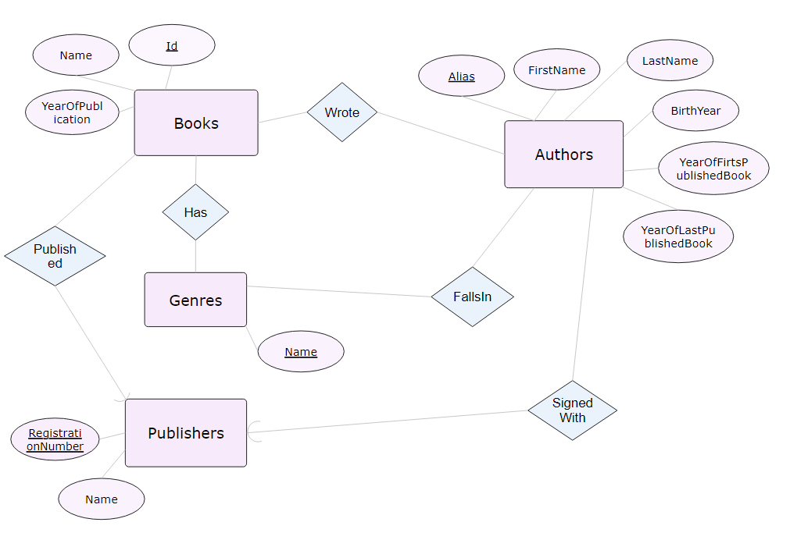
E/R диаграма на модела

Slide 3
Релационен модел на данни
Books(Id, Name, YearOfPublication, PublisherRegistrationNumer)
Authors(Alias, FirstName, LastName, BirthYear, YearOfFirstPublishedBook, YearOfLastPublishedBook, PublisherRegistrationNumer)
FallsIn(AuthorAlias, GenreName)
Genre(Name)
HasGenre(BookId, GenreName)
Publishers(RegistrationNumber, Name)
Wrote(BookId, AuthorAlias)

Slide 4
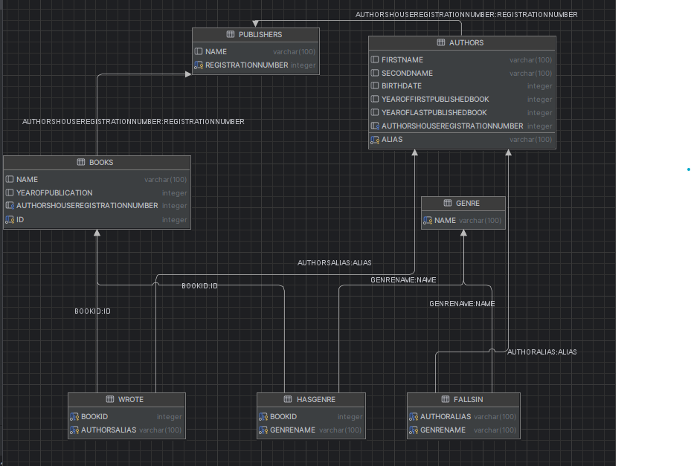
Схема на базата от данни

Slide 5
Функции, тригери и изгледи
Функция 1:
По дадена година връща, имената на всички книги, издадени в същата година.
Функция 2:
По подаден псевдоним на автор връща имената и годините на издаване на всички книги, издадени от автора със същия псевдоним.
Тригер 1:
При въвеждане на нов автор проверява годината на последно издадената от него книга, ако тя е по-голяма от текущата, извежда съобщение за грешка.

Slide 6
Функции, тригери и изгледи
Тригер 2:
При въвеждане на нова книга проверява дали тя вече е добавена, ако да, извежда съобщение за грешка.
Изглед 1:
Изглед, който връща резултатно множество с информация за име на книга и съответните й автори.
Изглед 2:
Изглед, който връща резултатно множество с информация за име на книга и съответните й жанрове.

Slide 7
Приложение за достъп до базата
Executing query: SELECT B.NAME, A.ALIAS, B.YearOfPublication FROM FN24_45750.BOOKS B JOIN FN24_45750.AUTHORS A ON B.AuthorsHouseRegistrationNumber = A.AuthorsHouseRegistrationNumber
Result output
----------------------------------
The Gods Themselves, Isaac Asimov, 1972
The Naked Sun, Isaac Asimov, 1957
I, Robot, Isaac Asimov, 1950
Eden, Stanisław Lem, 1958
The Hammer of God, Arthur Clarke, 1993
The Restaurant at the End of the Universe, Douglas Adams, 1980
Unicorn Variations, Roger Zelazny, 1983
Lord of Light, Roger Zelazny, 1967
The Number of the Beast, Robert Heinlein, 1980
The Snow Queen, Joan Vinge, 1980
Process finished with exit code 0

